Slide 1
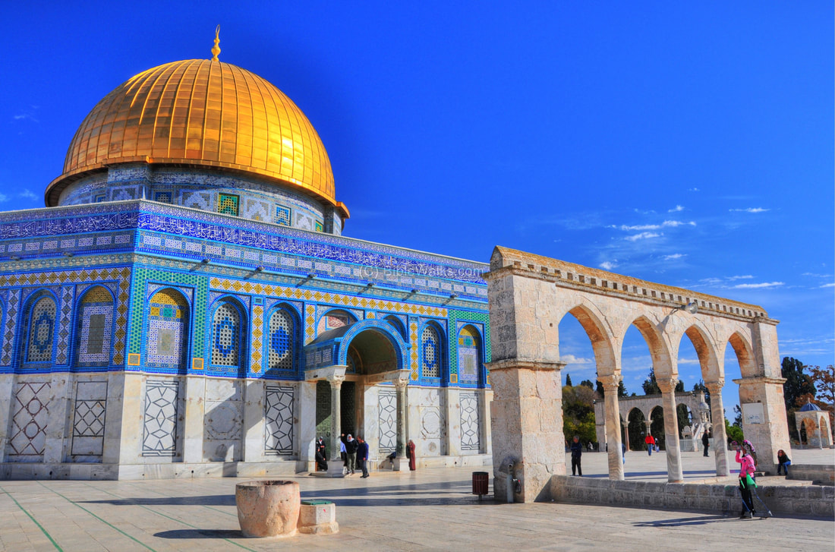
স্বাগতম

Slide 2
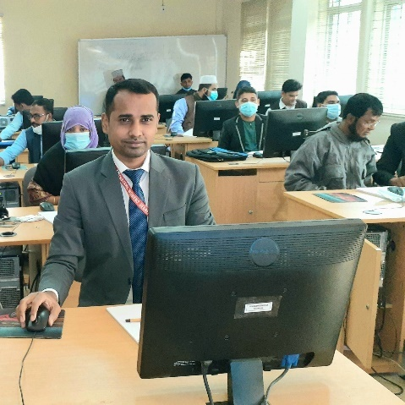
পরিচিতিঃ
শিক্ষক পরিচিতিঃ
পাঠ পরিচিতিঃ
মোঃ আবুল কালাম (আজাদ)
প্রভাষক
ইসলামের ইতিহাস ও সংস্কৃতি
চাটখিল মহিলা ডিগ্রি কলেজ
চাটখিল, নোয়াখালী।
E-mail: azad.cu@gmail.com
শ্রেণিঃ একাদশ
বিষয়ঃ ইসলামের ইতিহাস ও সংস্কৃতি (প্রথম পত্র)
অধ্যায়ঃ চতুর্থ (উমাইয়া খিলাফত)
তারিখঃ 10/০১/২০২০
সময়ঃ 1 ঘণ্টা।

Slide 3
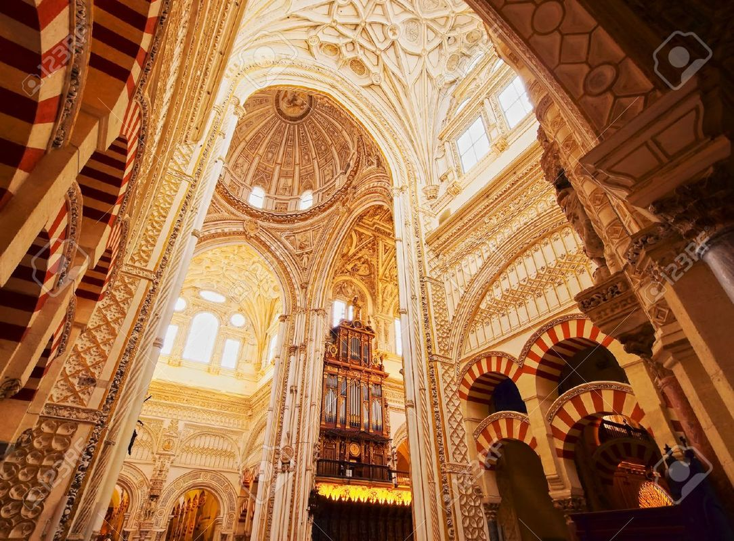
আজকের পাঠ শিরোনামঃ
খলিফা ওমর বিন আব্দুল আজিজ

Slide 4
শিখনফলঃ
খলিফা ওমর বিন আব্দুল আজিজ এর পরিচয় বলতে পারবে
খলিফা ওমর বিন আব্দুল আজিজ এর চারিত্রিক বৈশিষ্ট্য ব্যাখ্যা করতে পারবে
খলিফা ওমর বিন আব্দুল আজিজ এর কৃতিত্ব বিশ্লেষণ করতে পারবে

Slide 5
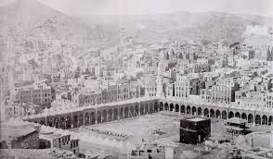
খলিফা ওমর বিন আব্দুল আজিজ এর পরিচয়

Slide 6
খলিফা ওমর বিন আব্দুল আজিজ এর চরিত্র

Slide 7
খলিফা ওমর বিন আব্দুল আজিজ এর কৃতিত্ব

Slide 8
একক কাজঃ
খলিফা ওমর বিন আব্দুল আজিজ এর পরিচয় বল

Slide 9
দলীয় কাজঃ
খলিফা ওমর বিন আব্দুল আজিজ এর কৃতিত্ব বিশ্লেষণ কর

Slide 10
মূল্যায়নঃ
খলিফা ওমর বিন আব্দুল আজিজ এর চারিত্রিক বৈশিষ্ট্য বল
খলিফা ওমর বিন আব্দুল আজিজ এর একটি করে কৃতিত্ব বল

Slide 11
বাড়ির কাজঃ
খলিফা ওমর বিন আব্দুল আজিজ এর চারিত্রিক ও কৃতিত্ব লিখে নিয়ে আসবে

Slide 12
ধ ন্য বা দ

